Slide 1

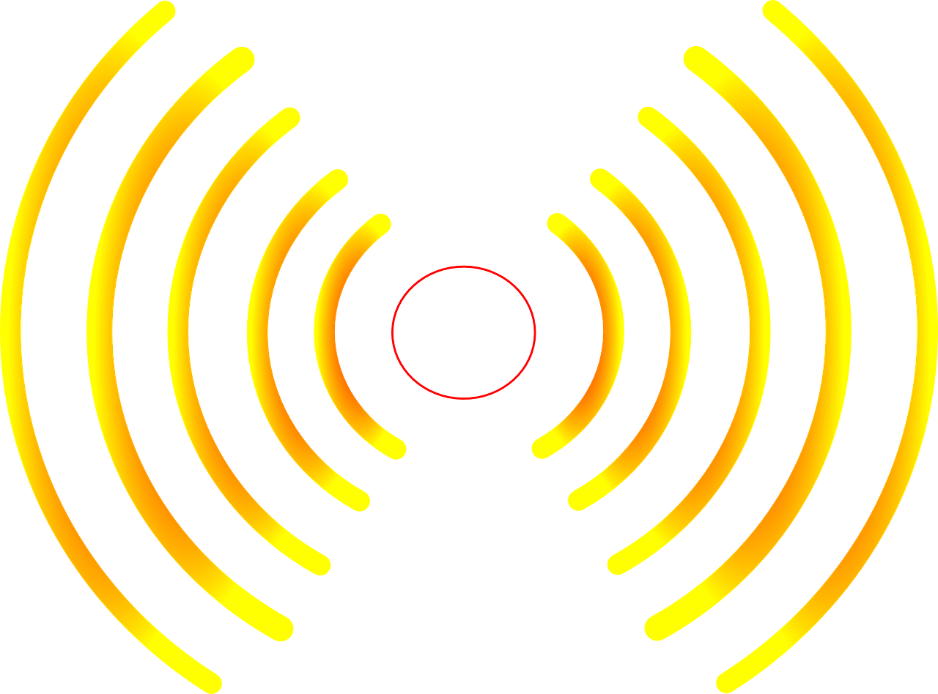


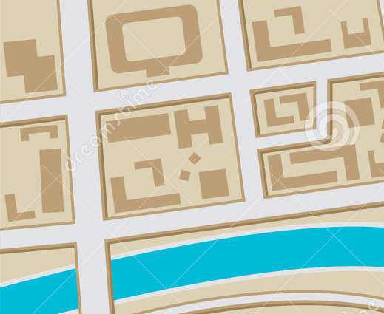
Twizy Polymètre : La voiture améliorant la vie urbaine
Projet de Polytech Sorbonne
Le projet est une collaboration d’élèves ingénieurs de Polytech Sorbonne, cherchant à mettre en place toutes leurs compétences afin d’améliorer les conditions de conduite des citoyens. Il permettra, dans la même idée, d’améliorer la vie dans les rues des différentes villes mondiales.
Equipe du projet :
Elodie Difonzo
Dimitri Kokkonis
Valentin Renard
Victor Verbeke
Twizy Polymètre : Un récolteur à l’ère du Big Data
La Twizy Polymètre, véhicule écologique et responsable, permet de récolter de nombreuses données urbaines considérables comme importantes aux yeux des citoyens.
Ces données sont ensuite traitées et stockées afin d’être fournies à des collectivités et entreprises travaillant dans l’amélioration des conditions de vie dans les villes.
Types de données récoltées
La Twizy Polymètre est capable de récolter des données importantes telles que la qualité de la route (nids de poule, vibrations lors de la conduite), les pollutions (lumineuses, sonores ou même la pollution de l’air), la densité piétonnière, les panneaux de signalisation, et bien plus encore.
Composants utilisés
Le projet se base sur une technologie émergente, la carte MangOH Red. Grâce à ce microcontrôleur et une batterie de capteurs, il est possible de relever les informations, et grâce à un processeur spécial, on peut traiter et envoyer les données à la fois.
Les données sont disposées sur un serveur qui reçoit, trie et ordonne toutes les informations reçues. Chaque entreprise peut ainsi décider d’acheter les données récoltées par Twizy Polymètre.
La voiture, tout en roulant, relève des données urbaines. Elle les envoie en même temps au serveur qui traite les informations relevées.
Les données reçues permettent d’élaborer des cartes sur les différentes informations disponibles, et il est ensuite possible pour le constructeur de les consulter via un site web, ou de les revendre à des entreprises.

